Slide 1
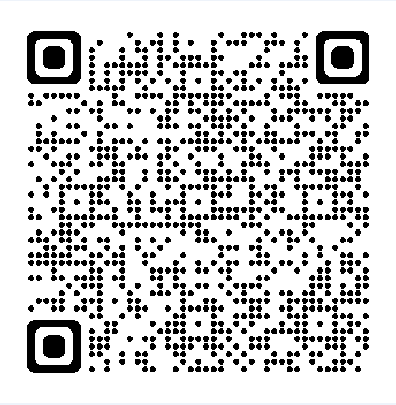
特定最低賃金周知広報用例文等
【例１】
長野県 特定（産業別）最低賃金のお知らせ
最低賃金制度は、最低賃金法に基づき、使用者は、その金額以上の賃金を労働者に支払わなければならないとされている制度です。
今般、長野県地域最低賃金の改正に続いて、長野県内の特定の産業で働く労働者に適用される「特定（産業別）最低賃金」が以下のとおり改正されました。
なお、適用業種等の詳細については、長野労働局ホームページでご確認ください。
【 対 象 業 種 】 【時 間 額（改正前）】 【発 効 年 月 日】
計量器等製造業 １,０９５円（１，０３２円） 令和８年 １月 １日
はん用機械器具等製造業 １,１０５円（１，０４３円） 令和７年１２月２８日
※長野県地域最低賃金 １，０６１円（ ９９８円） 令和７年１０月 ３日
【お問い合わせ先】
長野労働局労働基準部賃金室（☎026-223-0555） ☞
または最寄りの労働基準監督署へ
【例２】
必ずチェック！長野県の最低賃金！

